Slide 1
Вуглець
Стеценко Данило
Котенко Роман
Богдан Олександр
Копич Вадим

Slide 2
Основи
Карбо́н (С) або вугле́ць — хімічний елемент з атомним номером 6. Позначається С, належить до поширених елементів земної кори, складаючи близько 0,1% її маси. Сполуки вуглецю є основою всіх живих організмів.

Slide 3
Історія
Вуглець у вигляді деревного вугілля застосовувався в давнину для виплавки металів. Здавна відомі модифікації вуглецю — алмаз і графіт.
На рубежі XVII—XVIII ст. виникла теорія флогістону, висунута Йоганном Бехером і Георгом Шталем. Ця теорія визнавала наявність в кожному горючому тілі особливої елементарного речовини — невагомого флюїду — флогістону, що випаровується в процесі горіння. Так як при згорянні великої кількості вугілля залишається лише трохи попелу, флогістики вважали, що вугілля — це майже чистий флогістон. Саме цим пояснювали, зокрема, «флогістувальну» дію вугілля, — його здатність відновлювати метали з «вапен» і руд. Пізніші флогістики, Реомюр, Бергман і інші, вже почали розуміти, що вугілля є елементарною речовиною. Проте вперше таким «чисте вугілля» було визнане Антуаном Лавуазьє, який досліджував процес спалювання в повітрі та в кисні вугілля та інших речовин. У книзі Гітона де Морво, Лавуазьє, Бертолле та Фуркруа «Метод хімічної номенклатури» (1787) з'явилася назва «карбон» (carbone) замість французького «чисте вугілля» (charbone pur). Під цією ж назвою вуглець фігурує в «Таблиці простих тіл» і в «Елементарний підручник хімії» Лавуазьє.

Slide 4
Загальна характеристика
За звичайних умов вуглець хімічно інертний, при високих температурах сполучається з багатьма елементами, виявляючи сильні відновні властивості. Найважливіша властивість вуглецю — здатність його атомів утворювати міцні хімічні зв'язки як між собою, так і з іншими елементами. Здатність вуглецю утворювати 4 рівнозначні валентні зв'язки з іншими атомами дозволяє будувати вуглецеві скелети різних типів (лінійні, розгалужені, циклічні); саме цими властивостями і пояснюється виняткова роль вуглецю в будові органічних сполук і, зокрема, всіх живих організмів.

Slide 5

Розповсюдження
Вуглець у природі зустрічається як у вільному стані (алмаз, графіт, карбін і лонсдейліт, фулерен, вуглецеві нанотрубки), так і у вигляді різноманітних сполук. Середній вміст вуглецю у земній корі $2.3 ×{10}^{−2}$% (мас); основна маса вуглецю концентрується в осадових гірських породах. Вуглець накопичується у верхній частині земної кори, де його присутність пов'язана в основному з живою речовиною, кам'яним вугіллям, нафтою, антрацитом, а також з доломітами і вапняками. Відомо понад 100 мінералів вуглецю, серед яких найпоширеніші карбонати кальцію, магнію і заліза. Він входить до складу кам'яного вугілля, нафти і природного газу, а також різних мінералів: мармуру, крейди і вапняку.

Slide 6
Застосування
Деревне вугілля має здатність адсорбувати (поглинати) на своїй поверхні різні гази і деякі речовини з розчинів. Адсорбція відбувається поверхнею вугілля, тому воно здатне поглинати (адсорбувати) тим більшу кількість речовин, чим більша його сумарна поверхня, тобто чим більше воно подрібнене або пористе. Пористість, а разом з тим і адсорбційна здатність деревного вугілля різко збільшується при попередньому нагріванні в струмені водяної пари. При цьому пори вугілля очищаються від смолистих речовин і його внутрішня поверхня дуже збільшується. Таке вугілля називається активованим.
Активоване деревне вугілля широко використовують у цукровому виробництві для очистки цукрового сиропу від домішок, що надають йому жовтого забарвлення, в спиртовому виробництві для очистки винного спирту від сивушних олій, в деяких виробництвах для вловлювання парів цінних летких речовин — бензину, ефіру, сірковуглецю, бензолу тощо з наступним видаленням їх при нагріванні.

Slide 7
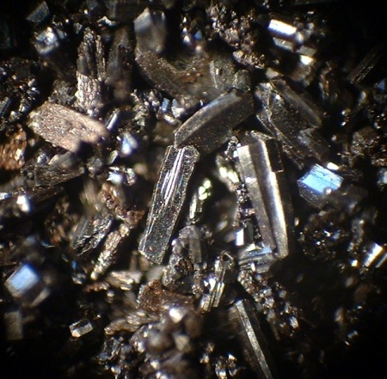
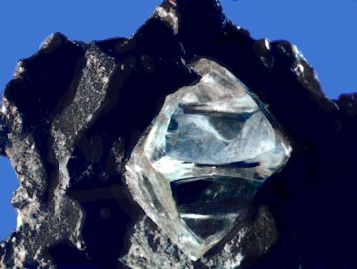

Фото
Кристали $C_{60}$
Алмаз – найміцніший природній матеріал на Землі

Slide 8
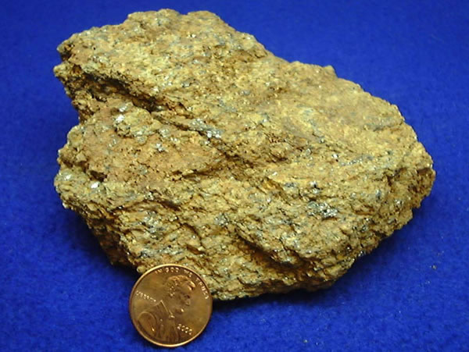
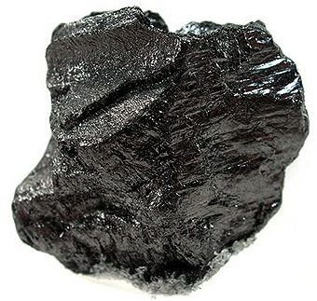
Фото
Кам’яне вугілля
Графіт

